Slide 1
1.3 命题逻辑等值演算
等值式
基本等值式
等值演算
置换规则

Slide 2
等值式
定义 若等价式A↔B是重言式，则称A与B等值，
记作A⇔B，并称A⇔B是等值式
说明：定义中，A,B,⇔均为元语言符号, A或B中
可能有哑元出现.
例如，在 (p→q) ⇔ ((¬p∨q)∨ (¬r∧r))中，r为左边
公式的哑元.
用真值表可验证两个公式是否等值
请验证：p→(q→r) ⇔ (p∧q) →r
p→(q→r) (p→q) →r

Slide 3
基本等值式
双重否定律 : ¬¬A⇔A
等幂律： A∨A⇔A, A∧A⇔A
交换律: A∨B⇔B∨A, A∧B⇔B∧A
结合律: (A∨B)∨C⇔A∨(B∨C)
(A∧B)∧C⇔A∧(B∧C)
分配律: A∨(B∧C)⇔(A∨B)∧(A∨C)
A∧(B∨C)⇔ (A∧B)∨(A∧C)

Slide 4
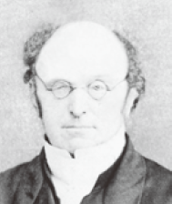
基本等值式(续)
德·摩根律: ¬(A∨B)⇔¬A∧¬B
¬(A∧B)⇔¬A∨¬B
吸收律: A∨(A∧B)⇔A, A∧(A∨B)⇔A
零律: A∨1⇔1, A∧0⇔0
同一律: A∨0⇔A, A∧1⇔A
排中律: A∨¬A⇔1
矛盾律: A∧¬A⇔0
AUGUSTUS DE MORGAN (1806–1871)
Notes:
the equivalence ￢(p ∨ q) ≡ ￢p ∧￢q tells us that the negation of a disjunction is formed by taking the conjunction
of the negations of the component propositions. Similarly, the equivalence ￢(p ∧ q) ≡
￢p ∨￢q tells us that the negation of a conjunction is formed by taking the disjunction of the
negations of the component propositions.

Slide 5
基本等值式(续)
蕴涵等值式: A→B⇔¬A∨B
等价等值式: A↔B⇔(A→B)∧(B→A)
假言易位: A→B⇔¬B→¬A
等价否定等值式: A↔B⇔¬A↔¬B
归谬论: (A→B)∧(A→¬B) ⇔¬A
注意:
A,B,C代表任意的命题公式
牢记这些等值式是继续学习的基础

Slide 6
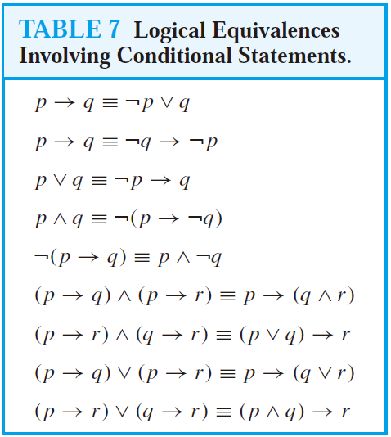

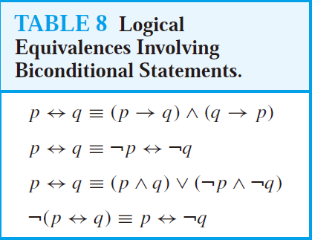

Slide 7
等值演算与置换规则
等值演算:
由已知的等值式推演出新的等值式的过程
置换规则：若A⇔B, 则Φ(B)⇔Φ(A)
等值演算的基础：
(1) 等值关系的性质：自反、对称、传递
(2) 基本的等值式
(3) 置换规则
Notes:
自反性：A等价A
对称性：若A等价B，则B等价A
传递性：若A等价B，B等价C，则A等价C
当命题变项较多时，真值表法的工作量很大
而等值演算法则以基本等值式为基础，应用代入规则、置换规则，逐步推演。
实际操作中会自然而然的运用以上规则

Slide 8
应用举例——证明两个公式等值
例1 证明 p→(q→r) ⇔ (p∧q)→r
证 p→(q→r)
⇔¬p∨(¬q∨r) （蕴涵等值式，置换规则）
⇔(¬p∨¬q)∨r （结合律，置换规则）
⇔¬(p∧q)∨r （德⋅摩根律，置换规则）
⇔(p∧q) →r （蕴涵等值式，置换规则）
说明:也可以从右边开始演算（请做一遍）
因为每一步都用置换规则，故可不写出
熟练后，基本等值式也可以不写出

Slide 9
应用举例——证明两个公式不等值
例2 证明: p→(q→r) (p→q) →r
用等值演算不能直接证明两个公式不等值,证明两
个公式不等值的基本思想是：找到一个赋值使一个成
真,另一个成假.
方法一 真值表法（自己证）
方法二 观察赋值法. 容易看出000, 010等是左边的
的成真赋值，是右边的成假赋值.
方法三 用等值演算先化简两个公式，再观察.
Notes:
等值演算只能证明两个公式等值；
当需要证明两个公式不等值时，（1）可以根据等值的定义，判断两个公式通过等价符号连接起来后是否为重言式；
（2）用真值表法，证明其不等。
（3）直接求两个公式的主析取范式，证明其不等。

Slide 10
应用举例——判断公式类型
例3 用等值演算法判断下列公式的类型
(1) q∧¬(p→q)
解 q∧¬(p→q)
⇔ q∧¬(¬p∨q) （蕴涵等值式）
⇔ q∧(p∧¬q) （德⋅摩根律）
⇔ p∧(q∧¬q) （交换律，结合律）
⇔ p∧0 （矛盾律）
⇔ 0 （零律）
由最后一步可知，该式为矛盾式.

Slide 11
例3 (续)
(2) (p→q)↔(¬q→¬p)
解 (p→q)↔(¬q→¬p)
⇔ (¬p∨q)↔(q∨¬p) （蕴涵等值式）
⇔ (¬p∨q)↔(¬p∨q) （交换律）
⇔ 1
由最后一步可知，该式为重言式.
问：最后一步为什么等值于1？
OR： ⇔ (p→q)↔(p→q) （假言易位）
⇔ 1
Notes:
将公式拆开可以证明等值于1
令A=p→q，则证明A↔A等值1
A↔A ⇔ (A→A) ∧(A→A) ⇔ (¬A ∨A) ∧ (¬A ∨A) ⇔1∧1⇔1

Slide 12
例3 (续)
(3) ((p∧q)∨(p∧¬q))∧r)
解 ((p∧q)∨(p∧¬q))∧r)
⇔ (p∧(q∨¬q))∧r （分配律）
⇔ p∧1∧r （排中律）
⇔ p∧r （同一律）
这不是矛盾式，也不是重言式，而是非重言式的可
满足式.如101是它的成真赋值,000是它的成假赋值.
总结：A为矛盾式当且仅当A⇔0
A为重言式当且仅当A⇔1
说明：演算步骤不惟一,应尽量使演算短些

Slide 13
语句化简
例: “情况并非如此：如果他不来，那么我也不去”
解 :
p：他来；q：我去
¬(¬ p → ¬ q)
⇔ ¬(q → p)
⇔ q ∧ ¬ p
我去了，他没来

Slide 14
语句化简
例：“不得不说如果不是因为他是不得已而为之而且没有造成恶劣后果的话我是不会原谅他的”
解 ：
p: 他这么做 q: 他造成了恶劣后果
r: 我原谅他
¬ ¬ ¬(¬(¬ ¬ p∧ ¬ q ) => ¬ r )
我原谅他，是因为他这么做了而且没有造成恶劣后果。

Slide 15
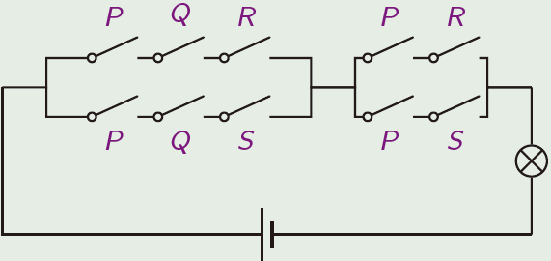
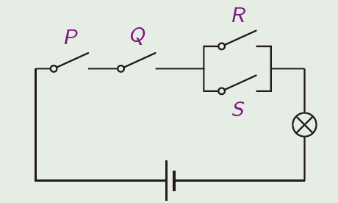
开关电路化简
((P ∧Q ∧R) ∨(P ∧ Q ∧ S)) ∧((P ∧R) ∨(P ∧S))
= (P ∧Q ∧ (R ∨ S)) ∧ (P ∧ (R ∨ S))
= P ∧ Q ∧ (R ∨ S) ∧ P ∧ (R ∨ S)
= P ∧ Q ∧ (R ∨ S)

Slide 16
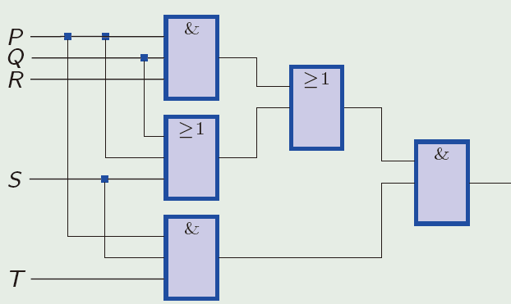
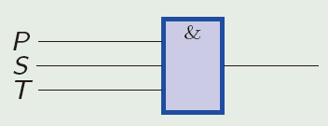
逻辑电路化简
((P ∧ Q ∧ R) ∨(P ∨ Q ∨ S)) ∧(P ∧ S ∧ T)
= (P ∨ Q ∨ S) ∧(P ∧ S ∧ T)
= P ∧ S ∧ T

Slide 17
程序化简
( (A∧B)∧(B∨C)=>X ) ∧ (A∧B)∧~(B∨C) =>Y ) ∧ (~(A∧B)∧(A∧C) =>Y) ∧ (~(A∧B)∧~(A∧C) =>X)
If A∧B then
If B∨C then
X
Else
Y
End
Else
If A∧C then
Y
Else
X
End
End
≡ (∼(Α∧~B∧C) =>X)∧(A∧~B∧C=>Y )
If A∧~B∧C then
Y
Else
X
End

Slide 18
课堂练习
证明(p → q) ∧ p → q是重言式。
用等值演算法判断公式类型：
p ∧ (((p ∨ q) ∧ ¬p ) → q)

Slide 19
(p → q) ∧ p → q
= (¬ p ∨ q) ∧ p → q = ¬((¬ p ∨ q) ∧ p) ∨ q (蕴含式)
= (¬(¬ p ∨ q) ∨ ¬ p) ∨ q = ((p ∧ ¬ q) ∨ ¬ p) ∨ q
(德 摩根律)
= ((p ∨ ¬ p) ∧(¬ q ∨ ¬ p)) ∨ q (分配律)
= (1 ∧(¬ q ∨ ¬ p)) ∨ q (排中律)
= (¬ q ∨ ¬ p) ∨ q (同一律)
= (¬ q ∨ q) ∨ ¬ p (结合律，交换律)
= 1 ∨ ¬ p (排中律)
= 1 (零律)

Slide 20
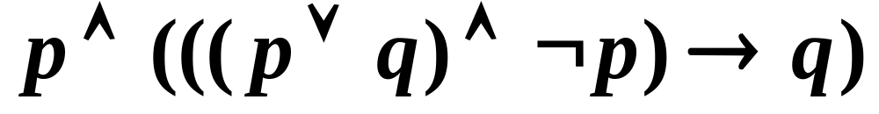
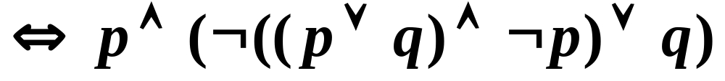
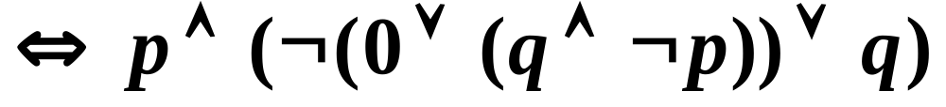
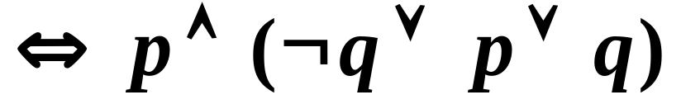
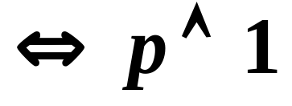
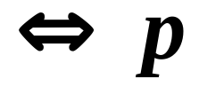
用等值演算法判断公式类型。
蕴含等值式
分配律
矛盾律
同一律，德.摩根律
交换律，排中律
同一律
不是重言式，是可满足式

Slide 21
1.4 范式
析取范式与合取范式
主析取范式与主合取范式
Notes:
FULL conjunction/disjunctive normal form
前面已经看到，相互等值的公式有很多，其中一定有一个最简式。
讨论范式的目的:
1)便于计算机处理命题和推理
2)通过化标准形便于判断公式等价及公式的类型(简化我们的讨论)
3)通过真值表可写出的公式。
注意：单个命题变项或其否定式，既是简单析取式，又是简单合取式。例如，p作为简单析取式，可以看作p∨0；p作为简单合取式，可以看作p∧1
主范式可用于了解公式的真值情况，进行公式类型的判定以及等价关系的判定。
如果主析取范式包含所有的极小项，则该公式为永真公式；
如果主合取范式包含所有的极大项，则该公式为永假公式；
若两个公式具有相同的主析取范式或主合取范式，则两公式等价。

Slide 22
析取范式与合取范式
文字:命题变项及其否定的总称
简单析取式:有限个文字构成的析取式
如 p, ¬q, p∨¬q, p∨q∨r, …
简单合取式:有限个文字构成的合取式
如 p, ¬q, p∧¬q, p∧q∧r, …
析取范式:由有限个简单合取式组成的析取式
A₁∨A₂∨…∨A_{r}, 其中A₁,A₂,…,A_{r}是简单合取式
合取范式:由有限个简单析取式组成的合取式
A₁∧A₂∧…∧A_{r} , 其中A₁,A₂,…,A_{r}是简单析取式

Slide 23
析取范式与合取范式(续)
范式:析取范式与合取范式的总称
公式A的析取范式: 与A等值的析取范式
公式A的合取范式: 与A等值的合取范式
说明：
单个文字既是简单析取式，又是简单合取式
p∧¬q∧r, ¬p∨q∨¬r既是析取范式，又是合取范式
(为什么?)
Notes:
1 命题公式的析取范式可以指出公式何时为真，而合取范式可以指出公式何时
为假，从而能够替代真值表。((~P ∨Q) ^ (P ∨ ~R),~P ∨ (~Q ^ R))
2 命题公式的范式表达并不唯一，比如对公式(P ∨Q) ^ (P ∨ R) 而言，对应的
析取范式有很多：
P ∨ (Q ^ R)
(P ^ P) ∨(Q ^ R)
P ∨ (Q ^ ~Q) ∨(Q ^ R)
P ∨ (P ^ R) ∨ (Q ^ R)
3 一般而言，求解范式时，需要进行最后的化简步骤；

Slide 24
命题公式的范式
定理 任何命题公式都存在着与之等值的析取范式
与合取范式.
求公式A的范式的步骤：
(1) 消去A中的→, ↔（若存在）
(2) 否定联结词¬的内移或消去
(3) 使用分配律
∧对∨分配（析取范式）
∨对∧分配（合取范式）
公式的范式存在，但不惟一

Slide 25
求公式的范式举例
例 求下列公式的析取范式与合取范式
(1) A=(p→¬q)∨¬r
解 (p→¬q)∨¬r
⇔ (¬p∨¬q)∨¬r （消去→）
⇔ ¬p∨¬q∨¬r （结合律）
这既是A的析取范式（由3个简单合取式组成的析
取式），又是A的合取范式（由一个简单析取式
组成的合取式）

Slide 26
求公式的范式举例(续)
(2) B=(p→¬q)→r
解 (p→¬q)→r
⇔ (¬p∨¬q)→r （消去第一个→）
⇔ ¬(¬p∨¬q)∨r （消去第二个→）
⇔ (p∧q)∨r （否定号内移——德⋅摩根律）
这一步已为析取范式（两个简单合取式构成）
继续： (p∧q)∨r
⇔ (p∨r)∧(q∨r) （∨对∧分配律）
这一步得到合取范式（由两个简单析取式构成）

Slide 27

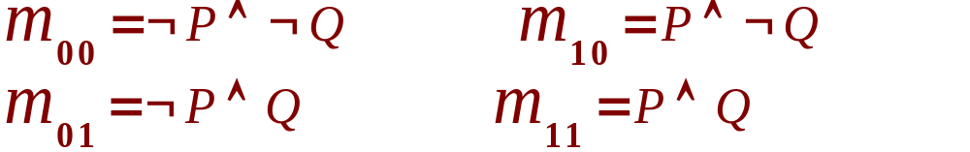
n个命题变元可组成 个不同的极小项。
两个变元及其极小项的真值表
极小项是合取式
P | Q | ¬P∧¬Q | ¬P∧Q | P∧¬Q | P∧Q
0 | 0 | 1 | 0 | 0 | 0
0 | 1 | 0 | 1 | 0 | 0
1 | 0 | 0 | 0 | 1 | 0
1 | 1 | 0 | 0 | 0 | 1
每个极小项和它的成真赋值一一对应,因此可以给小项编号,使编号与小项的成真赋值对应。
Notes:
极小项是合取式，关注的是成真赋值。
由各小项的真值表可见，任意两个极小项均不等价。在任一组赋值下，恰有一个极小项为真，哪个极小项为真呢?就是变元本身出现在极小项中赋值为1，变元否定出现时为假的那个极小项，因此每个极小项和它的成真赋值就一一对应起来， 所以可以给极小项编号，使编号与极小项的成真赋值对应(按成真赋值从小到大的顺序排列)，便于记忆和计算机处理。

Slide 28
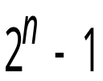
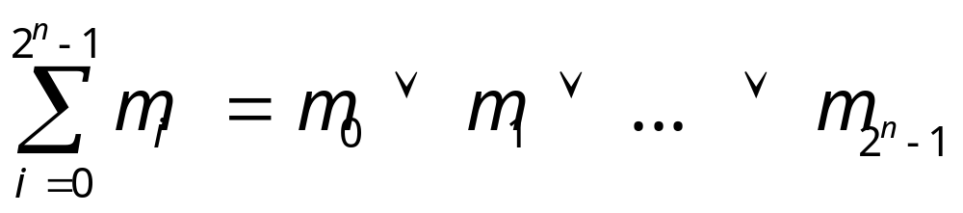
极小项的性质
每一个极小项当其真值指派与其编号相同时,真
值为T,其余 种指派下均为F 。
极小项两两不等值，任两个极小项的合取永假。
mi∧mj ⇔ F (i≠j)
全体极小项的析取永真,记作:
即恰由 2^{n} 个极小项的析取构成的公式必为重言式。
Notes:
（2）因为任何一种取值，总是只有一个极小项为真，因此任两个极小项合取永假。
（3）因为任何一种取值，总有一个极小项为真，因此全体极小项的析取永真。

Slide 29

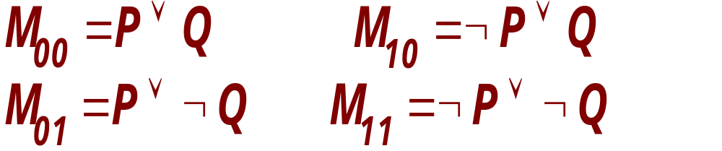
n个命题变元可组成 个不同的极大项。
两个变元及其极大项的真值表
极大项是析取式
P | Q | P∨Q | P∨¬Q | ¬P∨Q | ¬P∨¬Q
0 | 0 | 0 | 1 | 1 | 1
0 | 1 | 1 | 0 | 1 | 1
1 | 0 | 1 | 1 | 0 | 1
1 | 1 | 1 | 1 | 1 | 0
Notes:
极大项是析取式，关注的是成假赋值。

Slide 30

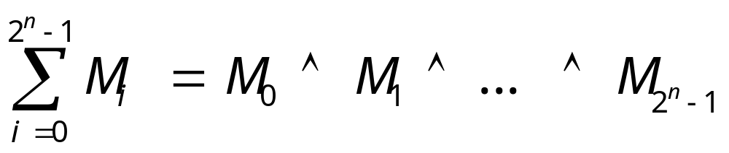
极大项的性质
每一个极大项当其真值指派与编码相同时真值
为F,其余 种指派下均为T 。
极大项两两不等值，任两个极大项的析取永真。
Mi∨Mj ⇔ T (i≠j)
全体极大项的合取永假,记作:
即恰由 2^{n} 个极大项的合取构成的公式必为矛盾式。
Notes:
（2）因为任何一种取值，总是只有一个极大项为假，因此任两个极大项析取永真。
（3）因为任何一种取值，总有一个极大项为假，因此全体极大项的合取永假。

Slide 31
极小项与极大项(续)
由p, q两个命题变项形成的极小项与极大项
极小项 | 极大项
公式 | 成真赋值 | 名称 | 公式 | 成假赋值 | 名称
¬p ∧ ¬q ¬p ∧ q p ∧ ¬q p ∧ q | 0 0 0 1 1 0 1 1 | m₀ m₁ m₂ m₃ | p ∨ q p ∨ ¬q ¬p ∨ q ¬p ∨ ¬q | 0 0 0 1 1 0 1 1 | M₀ M₁ M₂ M₃

Slide 32
由p, q, r三个命题变项形成的极小项与极大项
极小项 | 极大项
公式 | 成真 赋值 | 名称 | 公式 | 成假 赋值 | 名称
¬p ∧¬q ∧¬r ¬p ∧¬q ∧ r ¬p ∧ q ∧¬r ¬p ∧ q ∧ r p ∧¬q ∧ ¬r p ∧¬q ∧ r p ∧q ∧¬r p ∧q ∧ r | 0 0 0 0 0 1 0 1 0 0 1 1 1 0 0 1 0 1 1 1 0 1 1 1 | m₀ m₁ m₂ m₃ m₄ m₅ m₆ m₇ | p ∨ q ∨ r p ∨ q ∨¬r p ∨ ¬q ∨ r p ∨ ¬q ∨¬r ¬p ∨ q ∨ r ¬p ∨ q ∨¬r ¬p ∨ ¬q ∨ r ¬p ∨ ¬q ∨¬r | 0 0 0 0 0 1 0 1 0 0 1 1 1 0 0 1 0 1 1 1 0 1 1 1 | M₀ M₁ M₂ M₃ M₄ M₅ M₆ M₇

Slide 33
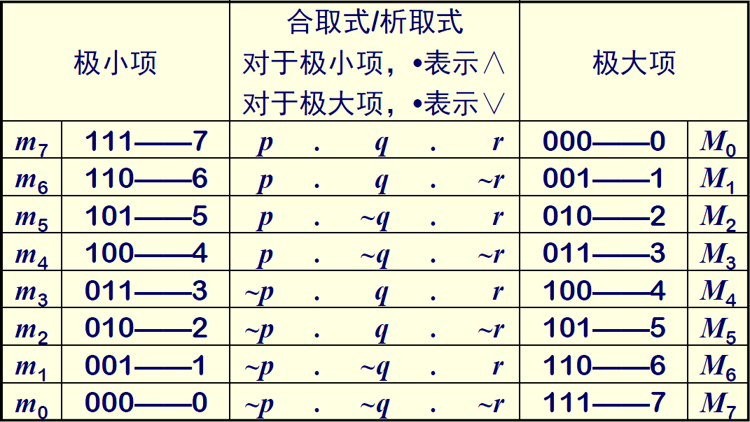
设 mi 和 Mi 是由命题变项 p1, p2, …, pn形成的极小项和极大项，则 mi ⇔ ¬Mi

Slide 34
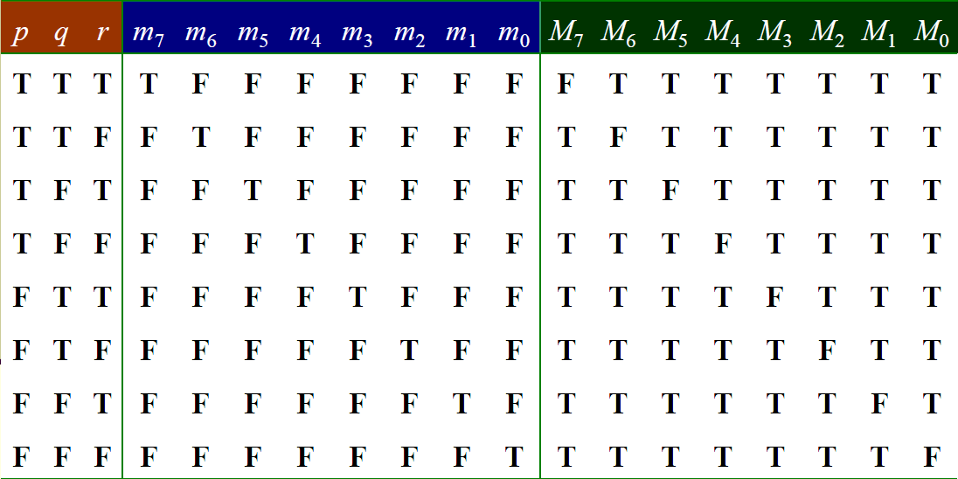
三个命题变元的极小项与极大项真值表

Slide 35
极小项与极大项
定义在含有n个命题变项的简单合取式(简单析取式)中，若每个命题变项与其否定不同时出现,而二者之一必出现且仅出现一次, 而且第i（1≤i≤n）个命题变项或其否定出现在左起第 i 位上，称这样的简单合取式（简单析取式）为极小项（极大项）。
说明：
n个命题变项产生2^{n}个极小项和2^{n}个极大项
2^{n}个极小项（极大项）均互不等值
在极小项和极大项中文字均按下标或字母顺序排列
用m_{i}表示第i个极小项，其中i是该极小项成真赋值的十
进制表示. 用M_{i}表示第i个极大项，其中i是该极大项成
假赋值的十进制表示, m_{i}(M_{i})称为极小项(极大项)的名称.
m_{i}与M_{i}的关系: ¬m_{i} ⇔ M_{i} , ¬M_{i} ⇔ m_{i}

Slide 36
主析取范式与主合取范式
主析取范式: 由极小项构成的析取范式
主合取范式: 由极大项构成的合取范式
例如，n=3, 命题变项为p, q, r时，
(¬p∧¬q∧r)∨(¬p∧q∧r) ⇔ m₁∨m₃ 是主析取范式
(p∨q∨¬r)∧(¬p∨q∨¬r) ⇔ M₁∧M₅ 是主合取范式
A的主析取范式: 与A等值的主析取范式
A的主合取范式: 与A等值的主合取范式.

Slide 37
主析取范式与主合取范式(续)
定理 任何命题公式都存在着与之等值的主析取范
式和主合取范式, 并且是唯一的.
用等值演算法求公式的主范式的步骤：
(1) 先求析取范式（合取范式）
(2) 将不是极小项（极大项）的简单合取式（简
单析取式）化成与之等值的若干个极小项的析
取（极大项的合取），需要利用同一律（零
律）、排中律（矛盾律）、分配律、幂等律等.
(3) 极小项（极大项）用名称m_{i}（M_{i}）表示，并
按角标从小到大顺序排序.
Notes:
e.g.: p∧(~q∨q)∧(~r∨r) 置换 p
用 (~p∨p)∧(q∧~r) 置换 (q∧~r)
若 A’ 的某合取式 B 中不含命题变项 pi 或其否定 ~pi ，则将 B 展成如下形式：
B = B∧(pi∨~pi)=(B∧pi)∨(B∧~pi)；
■
若 A’ 的某析取式 B 中不含命题变项 pi 或其否定~pi ，则将 B 展成如下形式：
B = B∨(pi∧~pi)=(B∨pi)∧(B∨~pi)

Slide 38
求公式的主范式
例 求公式 A=(p→¬q)→r的主析取范式与主合
取范式.
(1) 求主析取范式
(p→¬q)→r
⇔ (p∧q)∨r , （析取范式） ①
(p∧q)
⇔ (p∧q)∧(¬r∨r)
⇔ (p∧q∧¬r)∨(p∧q∧r)
⇔ m₆∨m₇ , ②

Slide 39
求公式的主范式(续)
r
⇔(¬p∨p)∧(¬q∨q)∧r
⇔(¬p∧¬q∧r)∨(¬p∧q∧r)∨(p∧¬q∧r)∨(p∧q∧r)
⇔ m₁∨m₃∨m₅∨m₇ ③
②, ③代入①并排序，得
(p→¬q)→r ⇔ m₁∨m₃∨m₅∨ m₆∨m₇（主析取范式）

Slide 40
求公式的主范式(续)
(2) 求A的主合取范式
(p→¬q)→r
⇔ (p∨r)∧(q∨r) , （合取范式） ①
p∨r
⇔ p∨(q∧¬q)∨r
⇔ (p∨q∨r)∧(p∨¬q∨r)
⇔ M₀∧M_{2,} ②

Slide 41
求公式的主范式(续)
q∨r
⇔ (p∧¬p)∨q∨r
⇔ (p∨q∨r)∧(¬p∨q∨r)
⇔ M₀∧M₄ ③
②, ③代入①并排序，得
(p→¬q)→r ⇔ M₀∧M₂∧M₄ （主合取范式）

Slide 42
总结：主范式求解步骤
求出该公式所对应的析取范式和合取范式；
消去重复出现的命题变元，矛盾式或重言式；
G ∨ G = G; G ∧ G = G. (幂等律) ~G ∧ G = 0. (矛盾律)
G ∨ 0 = G; G ∧ 1 = G.(同一律) ~G ∨ G = 1. (排中律)
G ∨ 1 = 1; G ∧ 0 = 0.(零律)
若析取（合取）范式的某一个短语（子句）Bi 中缺少命题变元P，则可用如下方式将P 补进去：
Bi = Bi ∧ 1 = Bi ∧(~P ∨ P) = (Bi ∧ ~P )∨ (Bi ∧ P)；
Bi = Bi ∨ 0 = Bi ∨(~P ∧ P) = (Bi ∨ ~P) ∧ (Bi ∧ P)。
重复至所有短语或子句都是标准的极小项或极大项为止。

Slide 43

A的主析取范式与主合取范式的关系
设命题公式A含有n个命题变项，如果A的主析取范式含k个极小项m_{i1} ， m_{i2} ，…, m_{ik} ， 则¬A的主析取范式含2^{n}-k个极小项m_{j1} ， m_{j2} ，…, m_{j} ，即
¬A ⇔ m_{j1} ∨ m_{j2} ∨ … ∨ m_{j}
则 A ⇔ ¬m_{j1} ∧ ¬ m_{j2} ∧ … ∧ ¬ m_{j}
A ⇔ M_{j1} ∧ M_{j2} ∧ … ∧ M_{j （主合取范式）}
Notes:
因为 A ∨ ¬A ⇔1，因此¬A的极小项和A的极小项互补
等值式的证明：两边再取否定，同时由前面的定理¬m_{i} ⇔ M_{i} ，可证。
例子：假设A ⇔ m₀∨m₁ ⇔ (¬P∧¬Q) ∨(¬P∧Q)，
则A ⇔ M₂∧M₃ ⇔ (¬P∨Q) ∧(¬P∨¬Q)

Slide 44
由A的主析取范式求主合取范式的步骤
（1）求出A主析取范式中没有包含的极小项；
（2）求（1）中极小项角码相同的极大项；
（3）将（2）中的极大项合取。

Slide 45
课堂练习：
求下面命题公式的主析取范式和主合取范式：
(p∨q)→r
⇔ ¬ (p∨q)∨r
⇔(¬ p∧ ¬ q)∨r
⇔ (¬ p∧ ¬ q∧(¬r ∨r ))∨( (¬p ∨p ) ∧(¬q ∨q ) ∧ r )
⇔(¬ p∧ ¬ q∧¬r )∨ (¬ p∧ ¬ q∧r ) ∨(¬p ∧q ∧ r )
∨(p ∧¬q ∧ r )∨ (p ∧q ∧ r )
⇔m₀∨m₁ ∨m₃ ∨m₅ ∨m₇ 主析取范式
(p∨q)→r
⇔M₂∧M₄∧M₆ 主合取范式

Slide 46
主范式的用途——与真值表相同
(1) 求公式的成真赋值和成假赋值
例如 (p→¬q)→r ⇔ m₁∨m₃∨m₅∨ m₆∨m₇，
其成真赋值为001, 011, 101, 110, 111，
其余的赋值 000, 010, 100为成假赋值.
类似地，由主合取范式也可立即求出成
假赋值和成真赋值.

Slide 47
主范式的用途(续)
(2) 判断公式的类型
设A含n个命题变项，则
A为重言式⇔A的主析取范式含2^{n}个极小项
⇔A的主合取范式为1.
A为矛盾式⇔ A的主析取范式为0
⇔ A的主合取范式含2^{n}个极大项
A为非重言式的可满足式
⇔A的主析取范式中至少含一个且不含全部极小项
⇔A的主合取范式中至少含一个且不含全部极大项
Notes:
主范式和等值演算相比，等值运算只能判断公式为重言式或矛盾式，不能判断是否为可满足式。
A为重言式⇔A的主合取范式为1
因为A的主合取范式是A的成假赋值的集合，既然A为重言式，则A没有成假赋值，因此A的主合取范式为1
A为矛盾式⇔A的主析取范式为0
因为A的主析取范式是A的成真赋值的集合，既然A为矛盾式，则A没有成真赋值，因此A的主析取范式为0

Slide 48
主范式的用途(续)
(3) 判断两个公式是否等值
例 用主析取范式判断下述两个公式是否等值：
⑴ p→(q→r) 与 (p∧q)→r
⑵ p→(q→r) 与 (p→q)→r
解 p→(q→r) = m₀∨m₁∨m₂∨m₃∨ m₄∨m₅∨ m₇
(p∧q)→r = m₀∨m₁∨m₂∨m₃∨ m₄∨m₅∨ m₇
(p→q)→r = m₁∨m₃∨ m₄∨m₅∨ m₇
故⑴中的两公式等值，而⑵的不等值.
说明：
由公式A的主析取范式确定它的主合取范式，反之亦然.
用公式A的真值表求A的主范式.
Notes:
主范式可用于了解公式的真值情况，进行公式类型的判定以及等价关系的判定。
如果主析取范式包含所有的极小项，则该公式为永真公式；
如果主合取范式包含所有的极大项，则该公式为永假公式；
若两个公式具有相同的主析取范式或主合取范式，则两公式等价。

Slide 49
主范式的用途(续)
例 某公司要从赵、钱、孙、李、周五名新毕业
的大学生中选派一些人出国学习. 选派必须满足
以下条件：
(1)若赵去，钱也去；
(2)李、周两人中至少有一人去；
(3)钱、孙两人中有一人去且仅去一人；
(4)孙、李两人同去或同不去；
(5)若周去，则赵、钱也去.
试用主析取范式法分析该公司如何选派他们出国？

Slide 50
例 (续)
解此类问题的步骤为：
① 将简单命题符号化
② 写出各复合命题
③ 写出由②中复合命题组成的合取式
④ 求③中所得公式的主析取范式

Slide 51
例 (续)
解 ① 设p：派赵去，q：派钱去，r：派孙去，
s：派李去，u：派周去.
② (1) (p→q)
(2) (s∨u)
(3) ((q∧¬r)∨(¬q∧r))
(4) ((r∧s)∨(¬r∧¬s))
(5) (u→(p∧q))
③ (1) ~ (5)构成的合取式为
A=(p→q)∧(s∨u)∧((q∧¬r)∨(¬q∧r))∧
((r∧s)∨(¬r∧¬s))∧(u→(p∧q))

Slide 52
例 (续)
④ A ⇔ (¬p∧¬q∧r∧s∧¬u)∨(p∧q∧¬r∧¬s∧u)
结论：由④可知，A的成真赋值为00110与11001，
因而派孙、李去（赵、钱、周不去）或派赵、钱、
周去（孙、李不去）.
A的演算过程如下:
A ⇔ (¬p∨q)∧((q∧¬r)∨(¬q∧r))∧(s∨u)∧(¬u∨(p∧q))∧
((r∧s)∨(¬r∧¬s)) （交换律)
B₁= (¬p∨q)∧((q∧¬r)∨(¬q∧r))
⇔ ((¬p∧q∧¬r)∨(¬p∧¬q∧r)∨(q∧¬r)) （分配律）

Slide 53
例 (续)
B₂= (s∨u)∧(¬u∨(p∧q))
⇔ ((s∧¬u)∨(p∧q∧s)∨(p∧q∧u)) （分配律）
B₁∧B₂ ⇔ (¬p∧q∧¬r∧s∧¬u)∨(¬p∧¬q∧r∧s∧¬u)
∨(q∧¬r∧s∧¬u)∨(p∧q∧¬r∧s)∨(p∧q∧¬r∧u)
再令 B₃ = ((r∧s)∨(¬r∧¬s))
得 A ⇔ B₁∧B₂∧B₃
⇔ (¬p∧¬q∧r∧s∧¬u)∨(p∧q∧¬r∧¬s∧u)
注意：在以上演算中多次用矛盾律
要求：自己演算一遍

Slide 54
课堂练习
某校要从A; B; C 三名科研骨干中挑选1-2 名出国进修人员，由于工作需要，选派时要满足以下条件：
若A 去，则C 同去；若B 去，则C 不能去；若C 不能去，则A 或B 可以去。问该如何选派？
解： 设p：派A 去；q：派B 去；r：派C 去，
则已知条件表示为:
(p →r ) ∧ (q → ¬ r) ∧ (¬ r →(p ∨ q)).
求出公式的主析取范式:

Slide 55
主范式的应用
求出公式的主析取范式:
(¬ p ∧¬ q ∧r )∨ (¬ p ∧ q ∧ ¬ r) ∨ (p ∧ ¬ q ∧r)
可见，有三种选派方案：
1. C 去，A, B 都不去；
2. B 去，A, C 都不去；
3. A,C 同去，B 不去。

